Slide 1
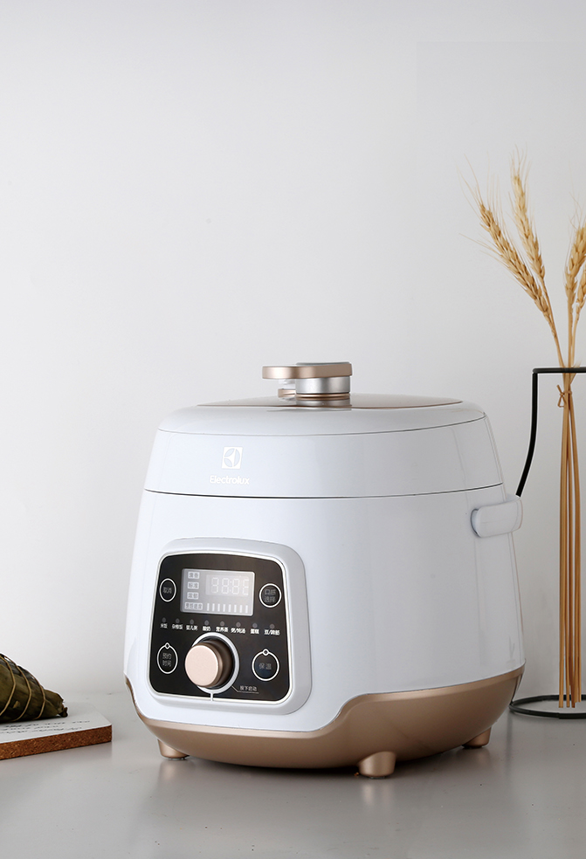

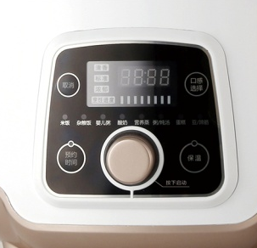
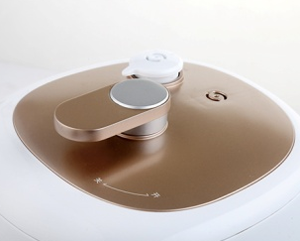
一锅在手 美味尽有
Cook everything delicious with one pot
EGPC7201
电压力锅
市场参考价 ：828.00
批发价：305.00
产品参数 ：600W 2.5L
装箱明细 ：2pcs/箱
包装尺寸 ：30.6×27.2×28.7cm
功能丰富
旋钮按键，触摸按键随心控制
四位数码灯显示 烹饪一目了然
8大功能菜单，满足你的美食所需
家庭优选
2.5L容量，三种口感选择，满足三口之家；
不粘涂层
1.5MM 厚双面喷涂不粘涂层，食品级安全耐用
人性化设计
可拆卸上盖和密封圈，清洗便捷；开合盖方向指示，细致的设计和提示；
可视进度灯条，随时把握烹饪情况；人性化防滑脚垫设计，安全、稳固；
贴心提手设计，简单快捷方便使用；
24小时预约、保温
24小时预约和保温，懒人福利，美味按时等候，锁住食物营养不流失

